Slide 1


Як медичні кластери формують екосистему Здоров’я в Україні,
використовуючи європейський досвід і можливості
Воронцова Тетяна
Президент Рівненського міжрегіонального медичного Кластеру
Керівник Ресурсного Центру Медичні кластери Українського кластерного Альянсу
Член Правління Українського кластерного Альянсу

Slide 2
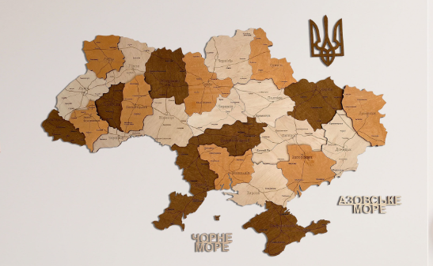
Ресурсний центр “Медичні кластери” Українського кластерного Альянсу
RIVNE IMC
Kiev MC
Lviv MC
Kharkiv MC
Vinnitsia MC
Dnipro MC

Slide 3





Accelerating European Ukrainian Clusters Partnership in Health
Прискорення партнерства європейських українських
кластерів у сфері охорони здоров’я
(Clusters4Health)

Slide 4
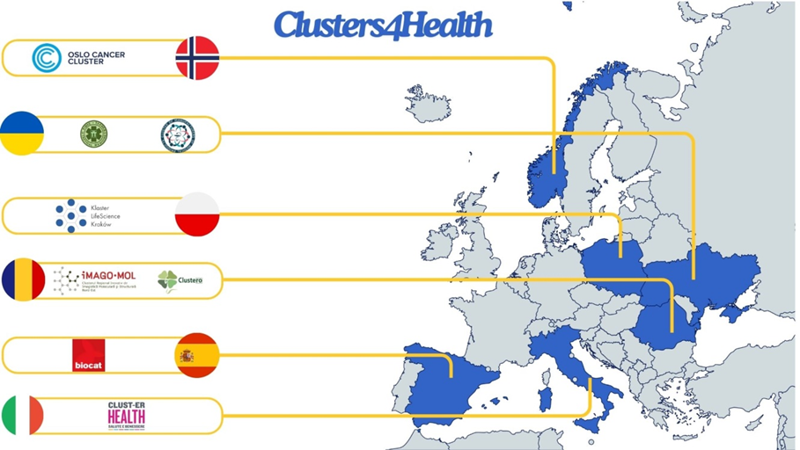
Consortium

Slide 5

Clusters4Health overview
Метою Clusters4Health є сприяння інноваціям, співпраці, досконалості та зростанню в медичних кластерах в Україні шляхом створення структури співпраці з європейськими кластерами медичних технологій.

Slide 6
Конкретні цілі
Підвищення стійкості та конкурентоспроможності українського сектору охорони здоров’я шляхом відображення порушених ланцюжків створення вартості та проблемних точок споживачів (членів кластерів, МСП), потреб у медичних послугах у Рівненській та Київській областях, проведення порівняльних оцінок та підтримки розробки або перегляду стратегій медичних кластерів, сприяння співпраці з європейськими партнерами для сталого зростання та досконалості до 2027 року.
Зміцнення спроможності та послуг підтримки українських медичних кластерів шляхом створення європейсько-української лабораторії Clusters Accelerator Lab як структури співпраці та організації тренінгів і наставницьких сесій, а також впровадження схем мобільності, сприяючи тим самим розвитку культури досконалості, інновацій та розвитку партнерства в екосистемі українського кластера до 2027 року.
З’єднання та інтеграція учасників українських інноваційних екосистем охорони здоров’я з європейською мережею співпраці кластерів, сприяння налагодженню зв’язків і співпраці між європейськими та українськими зацікавленими сторонами, зосереджуючись на сприянні зростанню українських стартапів і доступу до інвестицій через комплексну програму прискорення, пошуку партнерів та презентацій, таким чином зміцнюючи відкриту європейсько-українську інноваційну екосистему охорони здоров’я до 2027 року.
Підтримка спільних зусиль між ЄС та Норвегією щодо відновлення України шляхом розробки комплексної Спільної європейсько-української дорожньої карти для стійкої та розумної екосистеми охорони здоров’я, сприяння створенню спільних проектів через семінари Ideathons та створення портфоліо спільних проектів до 2027 року.
Зрештою, сприяння вирівнюванню українських кластерів та їхніх членів і зацікавлених сторін у напрямі розвитку передових технологій, генерації та впровадження технологій для відновлення інноваційних промислових екосистем України та зменшення розриву в Європі до 2027 року.

Slide 7

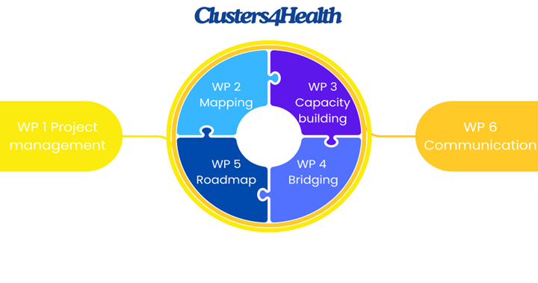


Slide 8
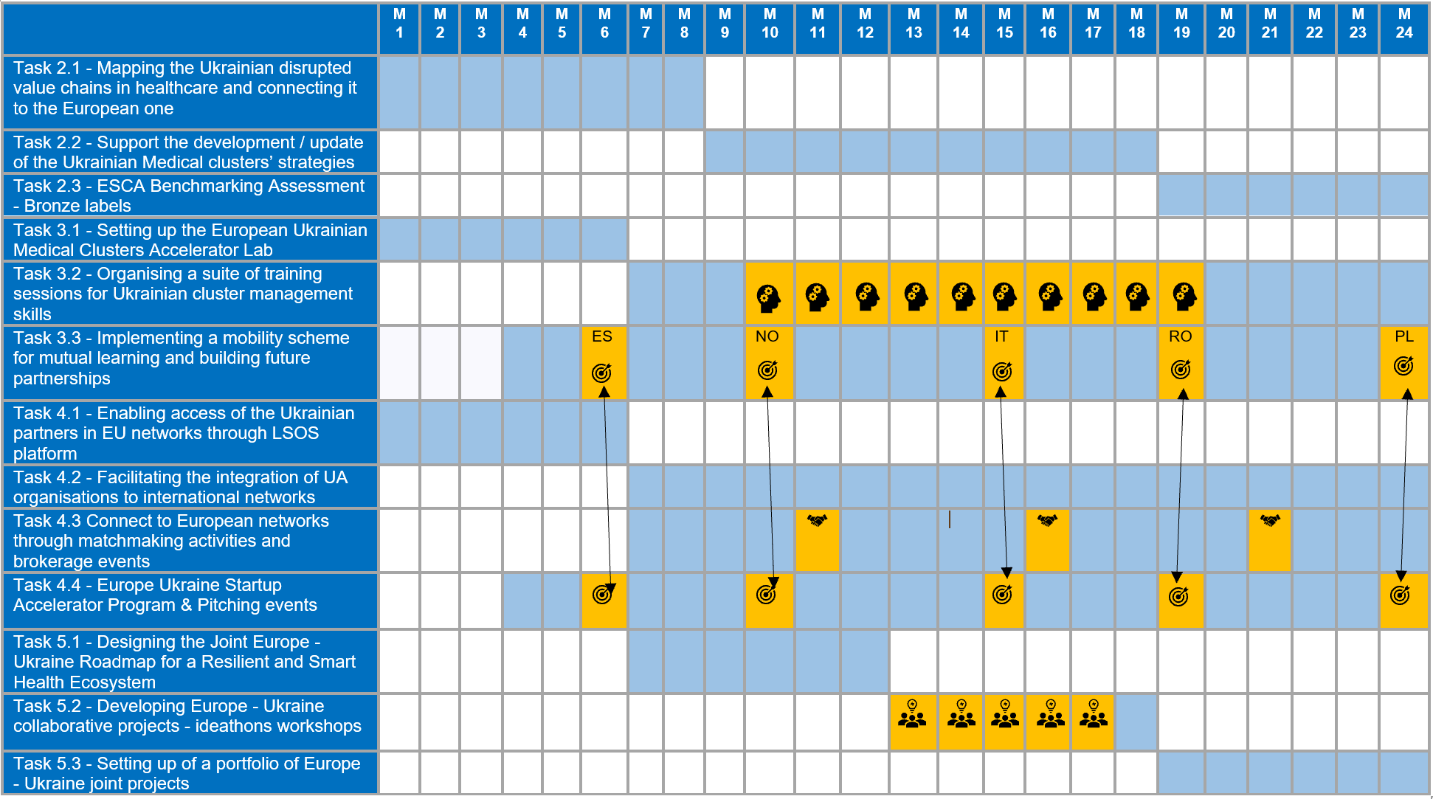



Planning the steps
Creating the project consortium
The Partnership will bring together at least 3 cluster organisations and other business network organisations from 3 different eligible countries (EU Member States or other countries participating in the SME pillar of the Single Market Programm and from Ukraine).
Developing the project proposal
The proposal will follow the specific forms and will contain the description of the eligible activities, the estimated budget, KPIs and expected indicators, information about target groups (all the requested information and all required annexes and supporting documents).
Submitting the project proposal
The proposal will be submitted electronically via the Funding & Tenders Portal Electronic Submission System.
The deadline for submission:
04.06.2024 – 17:00:00 CET (Brussels time).

Slide 9




Мапування ланцюгів вартості та стратегій кластерів
WP2 Mapping Ukrainian Value Chains in HealthCare and development/update of the Ukrainian medical
cluster strategies

Slide 10
Створення Лабораторії прискорення європейських українських медичних кластерів
Організація комплексу тренінгів для навичок управління українським кластером
Впровадження схеми мобільності для взаємного навчання та побудови майбутніх партнерств
WP3 – Enhancement of cluster excellence capacity and cluster support services

Slide 11
Надання доступу українським партнерам до мереж ЄС через платформу LSOS
Сприяння інтеграції організацій України до міжнародних мереж
Підключіться до європейських мереж через пошук партнерів і брокерські заходи
WP4 Building up bridges
between European-Ukrainian
medical clusters

Slide 12
Розробка Спільної дорожньої карти Європа-Україна для стійкої та розумної екосистеми охорони здоров’я
Спільні проекти «Розвиваюча Європа – Україна» – воркшопи ідейтонів
WP5 Rebuilding Ukraine's Healthcare Sector: Joint
Europe-Ukraine Roadmap for a Resilient and
Smart Health EcoSystem

Slide 13
  Створення віртуального хабу Europe-Ukraine Clusters Acceleration Lab.
  Тренінги, менторські програми, пітчінг-заходи для стартапів.
  Ідеатони та розробка спільних проєктів між ЄС та Україною.

Slide 14
  ВАША ОРГАНІЗАЦІЯ
  Громадяни і громадянське суспільство, вкл. пацієнтські організації
  Комерційний сектор, вкл. промисловість
  Охорона здоров'я (лікарні, медичні центри)
  Освіта та наука
  Державне управління
  Національна/регіональна організація/мережа підтримки бізнесу

Slide 15






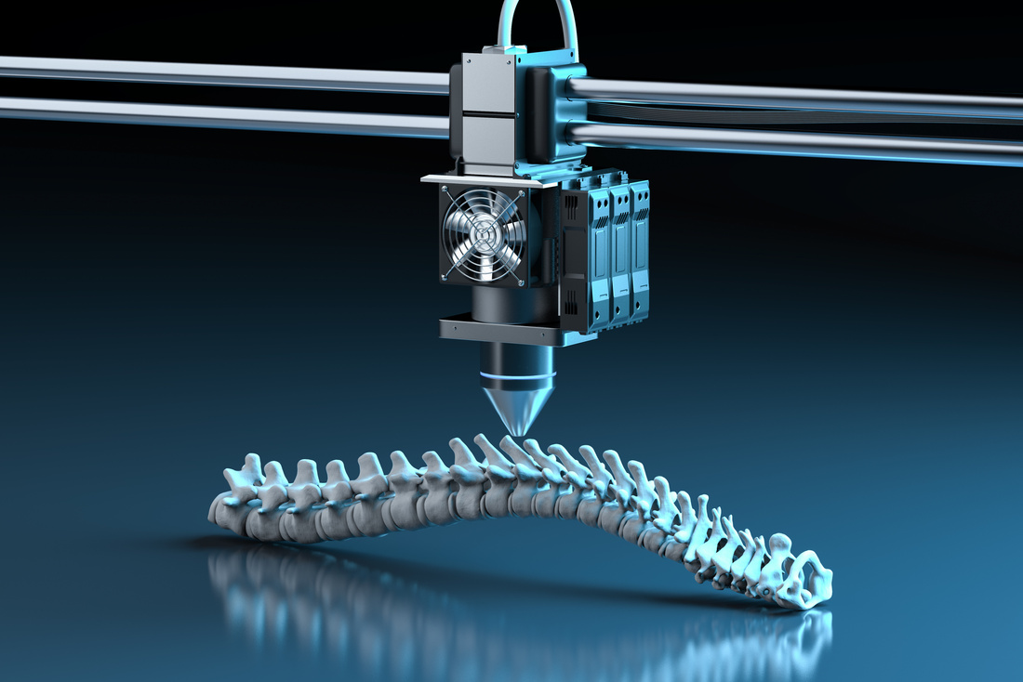




Дякуємо за Вашу активну позицію та внесок у майбутнє розвитку екосистеми ЗДОРОВ'Я УКРАЇНИ!
Більше про проєкт
ЧЕКАЄМО В ПРОЄКТІ
www.clusters4health.com

Slide 16
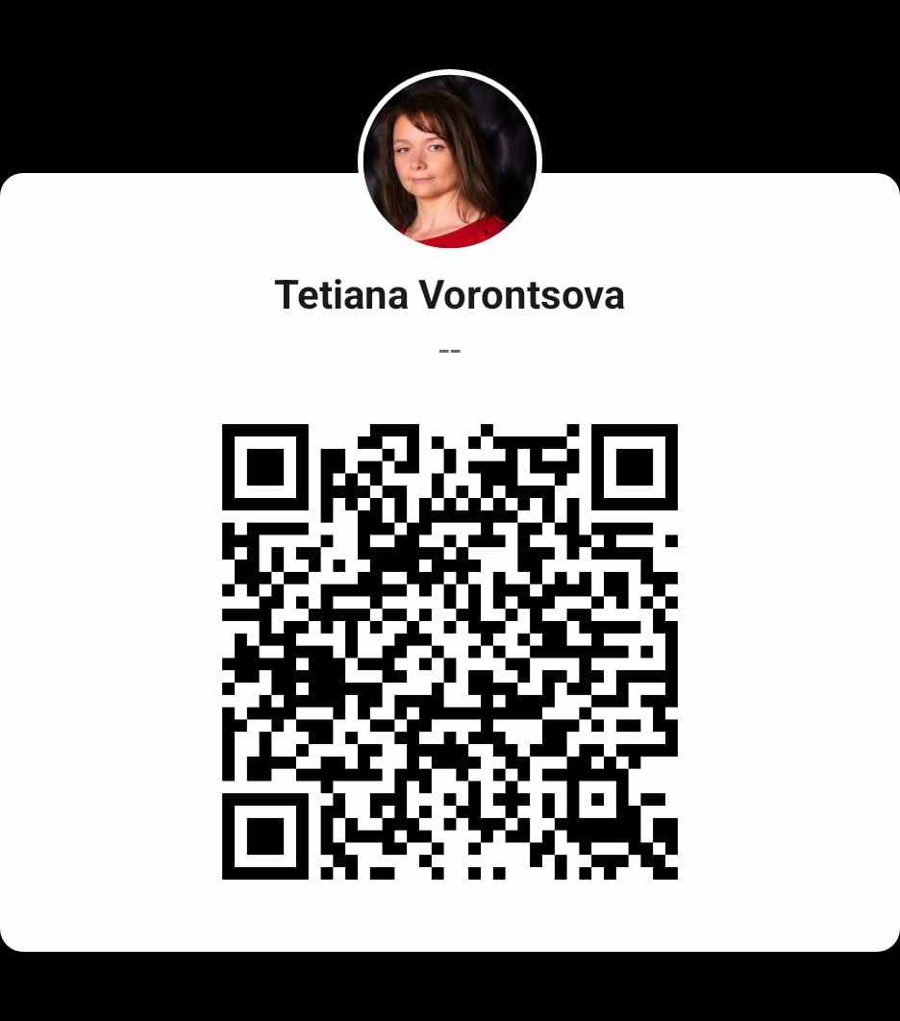
Дякую за увагу
Керівник
РЦ Медичні Кластери
Воронцова Тетяна
0503588361

